Slide 1
Chủ đề
4
PHÉP CỘNG, PHÉP TRỪ (có nhớ) TRONG PHẠM VI 100
Bài 19
PHÉP CỘNG (có nhớ)
SỐ CÓ HAI CHỮ SỐ VỚI SỐ CÓ MỘT CHỮ SỐ
Tiết 1 - trang 72

Slide 2

Yêu cầu cần đạt
Thực hiện được phép cộng có nhớ số có 2 chữ số với số có 1 chữ số.
Biết đặt tính và thực hiện tính theo cột dọc.
Vận dụng giải bài toán, kết hợp phép tính với so sánh số.

Slide 3



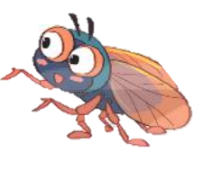

Vậy kiến có bao nhiêu hạt gạo?
Tôi có 35 hạt gạo.
Chị kiến ơi, tôi trả cho chị 7 hạt gạo.
Notes:
Giới thiệu 3 nhân vật. (Kiến, Ve Sầu, Rô-bốt)
Ấn để lời nói của các nhân vật phát

Slide 4

35 + 7 = ?
35 + 7 = 42
CHỤC | ĐƠN VỊ
35
5 cộng 7 bằng 12,
viết 2, nhớ 1.
3 thêm 1 bằng 4, viết 4.
+
7
4
2
35 + 7 = 42

Slide 5


1
Tính
28
3
78
9
57
7
13
7
+
+
+
+
31
87
64
20

Slide 6

2
Đặt tính rồi tính
35 + 6
47 + 8
89 + 2
63 + 9
35
6
47
8
89
2
63
9
+
+
+
+
41
55
91
72

Slide 7
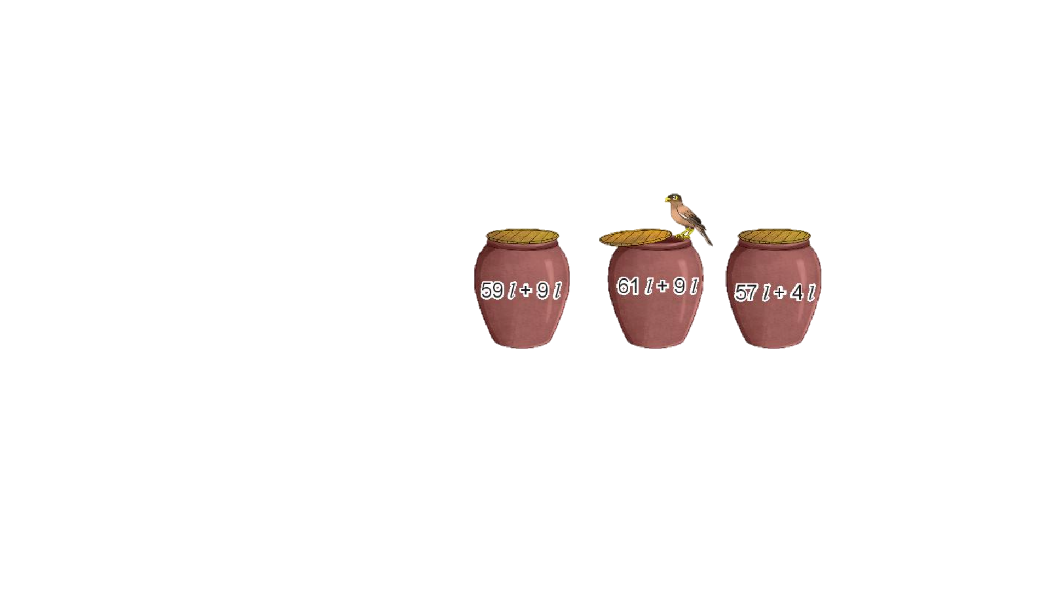
3
Mỗi chum đựng số lít nước là kết quả của phép tính ghi trên chum. Hỏi chum nào đựng được nhiều nước nhất?
A
B
C
59l+ 9l= 68l
57l+ 4l= 61l
61l+ 9l= 70l
Chum thứ B đựng nhiều nước nhất.

Slide 8
Yêu cầu cần đạt
Thực hiện được phép cộng có nhớ số có 2 chữ số với số có 1 chữ số.
Biết đặt tính và thực hiện tính theo cột dọc.
Vận dụng giải bài toán, kết hợp phép tính với so sánh số.

Slide 9






Tạm biệt và hẹn gặp lại
các con vào những tiết học sau!

